Slide 1
GEOSCIENCES ET DYNAMIQUE
DES PAYSAGES
JDI Annemasse, Mardi 28 mai 2019

Slide 2
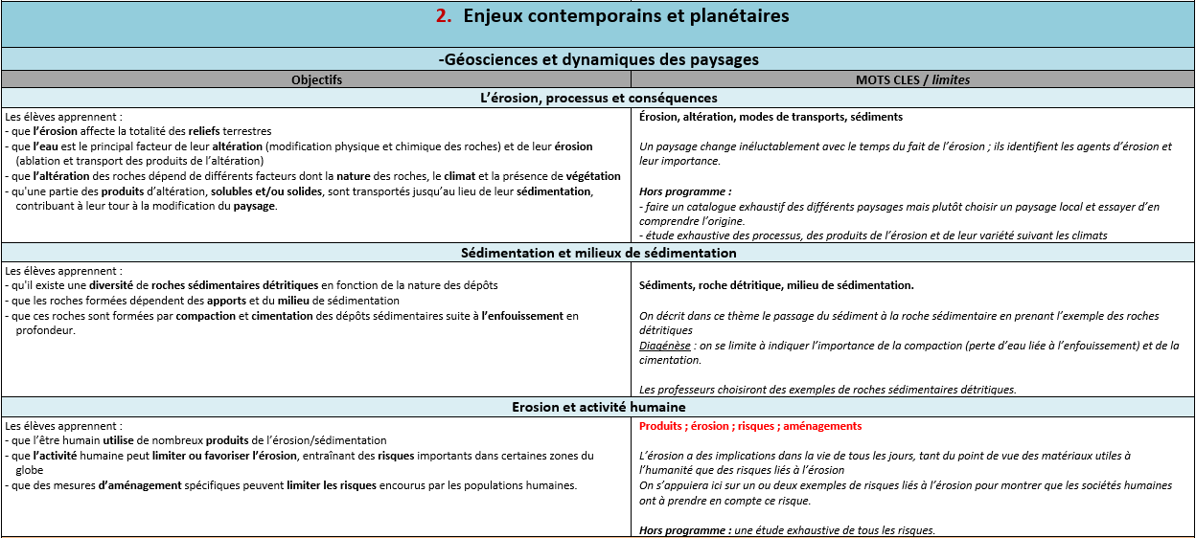

Slide 3
Classe de 2nde
THEMATIQUE :
Les enjeux contemporains de la planète
Thème :
Géosciences et dynamique des paysages
Sous-thème : L’érosion, processus et conséquences
Objectifs du programme :
Les élèves apprennent :
- - que l’érosion affecte la totalité des reliefs terrestres
- que l’eau est le principal facteur de leur altération (modification physique et chimique des roches) et de leur érosion (ablation et transport des produits de l’altération)
- que l’altération des roches dépend de différents facteurs dont la nature des roches, le climat et la présence de végétation
- qu'une partie des produits d’altération, solubles et/ou solides, sont transportés jusqu’au lieu de leur sédimentation, contribuant à leur tour à la modification du paysage.
Vu au collège
Cycle 3 : Situer la Terre dans le système solaire et caractériser les conditions de la vie terrestre
- Identifier les composantes biologiques et géologiques d’un paysage.
- Relier certains phénomènes naturels (tempêtes, inondations, tremblements de terre) à des risques pour les populations.
» Phénomènes traduisant l’activité externe de la Terre : phénomènes météorologiques et climatiques ; évènements extrêmes (tempêtes, cyclones, inondations et sècheresses…).
-> Étudier un risque naturel local
-> Mener des démarches permettant d’exploiter des exemples proches de l’école, à partir d’études de terrain et en lien avec l’éducation au développement durable.
Mots clés : Érosion, altération, modes de transports, sédiments
Activités possibles :
- Sortie : évolution des paysages, matériaux utilisés pour la construction, …
- Carte géol : repérer nature des roches, traces laissées par les agents érosifs
- Observer les roches détritiques et déterminer leurs caractéristiques
- Action de l'eau sur les roches
KMZ érosion
Expérience de gélifraction sur roche fissurée (calcaire/schistes, etc), appliquer plusieurs cycles de gel/dégel.
Discussions et approches
  Choisir une entrée suivant la situation locale (observation de roches dans les bâtiments ou de paysages ou de matériaux dans les rivières...)
  Éventuel fil conducteur : fonction de l’endroit, trouver des exemples locaux
  Coupler sortie érosion avec sortie biodiversité

Slide 4

Sous-thème : L’érosion, processus et conséquences
https://remonterletemps.ign.fr/
COMPARER DES CARTES ET PHOTOS AERIENNES ACTUELLES ET ANCIENNES

Slide 5
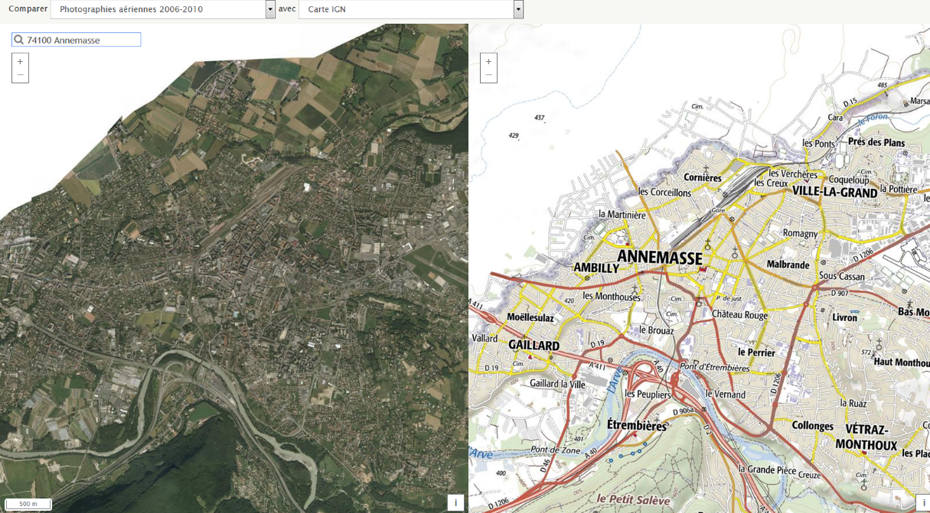
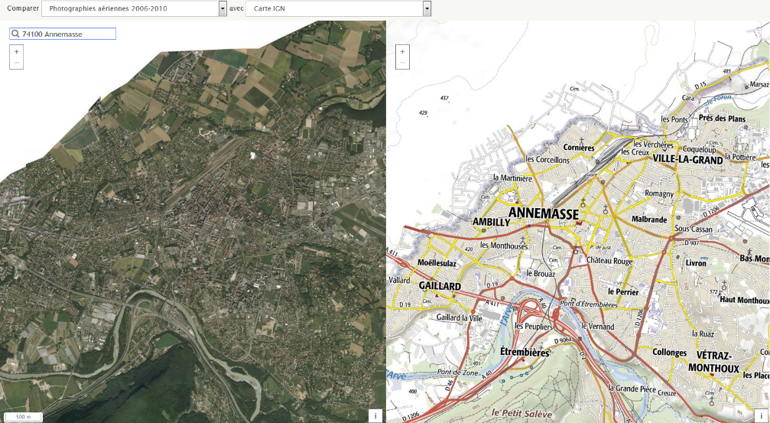

Slide 6
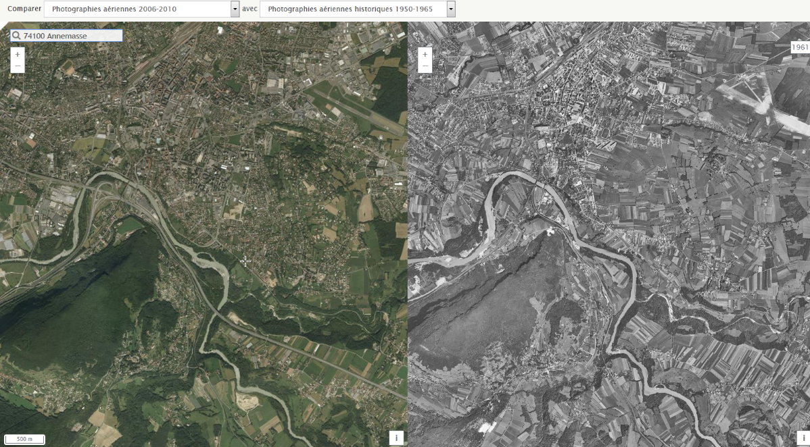

Slide 7
Classe de 2nde
THEMATIQUE :
Les enjeux contemporains de la planète
Thème :
Géosciences et dynamique des paysages
Sous-thème : Sédimentation et milieux de sédimentation
Objectifs du programme :
Les élèves apprennent :
- qu'il existe une diversité de roches sédimentaires détritiques en fonction de la nature des dépôts
- que les roches formées dépendent des apports et du milieu de sédimentation
- que ces roches sont formées par compaction et cimentation des dépôts sédimentaires suite à l’enfouissement en profondeur.
Vu au collège
???
Discussions et approches
  Limite : il faut traiter le détritique local si possible et ne pas traiter le processus de diagenèse
Mots clés : Sédiments, roche détritique, milieu de sédimentation.
Activités possibles :
- Étude de fichiers KMZ (ex : sédimentation en Loire)
- Traiter plutôt à partir d’exemples locaux : effectuer un prélèvement des matériaux transportés et déposés par une rivière (colonne de tamis) les tableurs sont utilisables en comparaison
Esprit critique : discuter de la reproductibilité de l’expérience
Expérience de (compaction-)cimentation, sable avec eau ou eau salée => laisser évaporer, montrer la nature et le rôle de la matrice.
Modèle analogique de rivière
Diagramme (différent de Hulstrom) ou autre ressource mais révélant tout de même les contraintes: diamètre des particules/ vitesse du courant/ nature du fond et forces de frottement

Slide 8
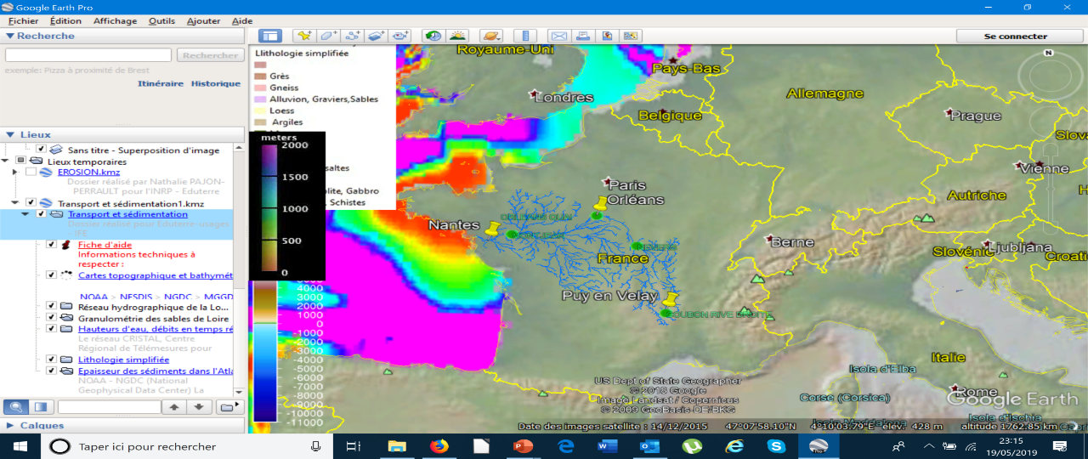
Sous-thème : Sédimentation et milieux de sédimentation
http://eduterre.ens-lyon.fr/outils/catalogue-deduterre/kmz
GOOGLE EARTH + FICHIERS .KMZ
Fichiers érosion/ transport et sédimentation/ sédimentation en Loire

Slide 9
Classe de 2nde
THEMATIQUE :
Les enjeux contemporains de la planète
Thème :
Géosciences et dynamique des paysages
Sous-thème : Érosion et activité humaine
Objectifs du programme :
Les élèves apprennent :
- que l’être humain utilise de nombreux produits de l’érosion/sédimentation
- que l’activité humaine peut limiter ou favoriser l’érosion, entraînant des risques importants dans certaines zones du globe
- que des mesures d’aménagement spécifiques peuvent limiter les risques encourus par les populations humaines
Vu au collège
Cycle 4 : La planète Terre, l’environnement et l’action humaine
- Relier les connaissances scientifiques sur les risques naturels (ex. séismes, cyclones, inondations) ainsi que ceux liés aux activités humaines (pollution de l’air et des mers, réchauffement climatique…) aux mesures de prévention (quand c’est possible), de protection, d’adaptation, ou d’atténuation.
- Caractériser quelques-uns des principaux enjeux de l’exploitation d’une ressource naturelle par l’être humain, en lien avec quelques grandes questions de société.
Mots clés : Produits ; érosion ; risques ; aménagements
Activités possibles :
- Exposés : risques et exploitation par l’Homme des produits de l'érosion
- Remonter le temps sur site IGN (pour avoir accès à des photos à deux périodes différentes)
- Expérimentation rallye science 2018 : impact végétation sur érosion
- Effet de déboisement et culture sur l’érosion.
Catastrophe du Grand Bornand (juillet 1987) avec les aménagements de la rivière
Mine d’or en Guyane
Discussions et approches
  Questions sur les limites, les interprétations, les choix, …
  Éventuel fil conducteur : possibilité de partir de ce constat : l’Homme utilise des matériaux, comment se sont-ils formés ou partir des paysages que deviennent les roches ?

Slide 10
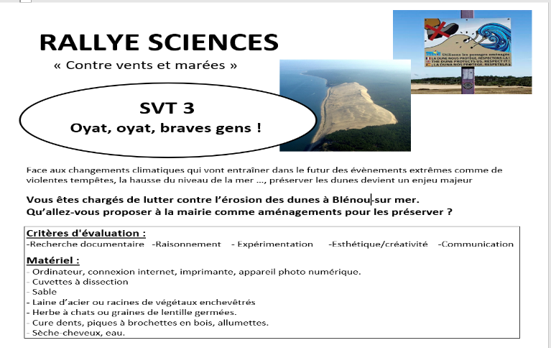
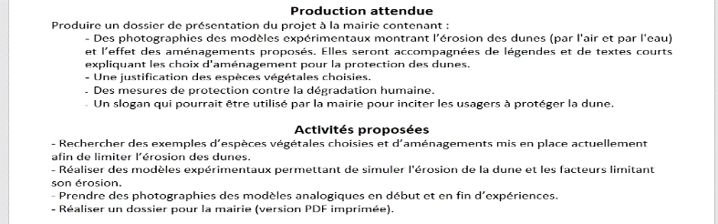
Année 2018

Slide 11
Classe de 2nde
THEMATIQUE :
Les enjeux contemporains de la planète
Thème :
Géosciences et dynamique des paysages
Sous-thème : L’érosion, processus et conséquences
Aborder le thème par un exemple local (paysages, sédiments, rivières, matériaux utilisés pour la construction, action de l’Homme sur l’érosion, …) => ….. min de réflexion personnelle ou en groupe: lister les idées sur ces exemples dans le secteur.
(1er point de vue des établissements ayant préparé le thème puis mise en commun/confrontation)
Notes:
11

